Slide 1
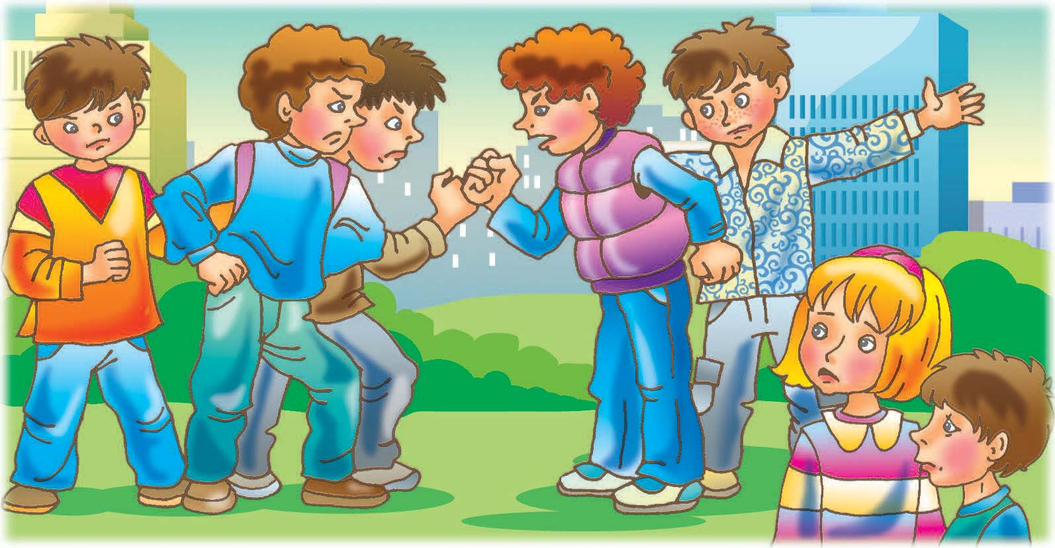
КУЛЬТУРА СПІЛКУВАННЯ.
КОНФЛІКТИ
Підготував: Рачук Богдан

Slide 2
Їжачиха та їжак
Не помиряться ніяк.
— Ти колючий! Пострижися!
— Ти колюча! Не колися!
— Я колючий? Хто б казав?
— Нащо ти колючу взяв?
Від колючого я чую!
— Я колючій не дивую!
— Не дивуєш? От дивак!
А іще ж, либонь, їжак.
— Не дивуєш? От дивачка,
А іще ж, либонь, їжачка...
Їжачиха і їжак
Не помиряться ніяк.

Slide 3
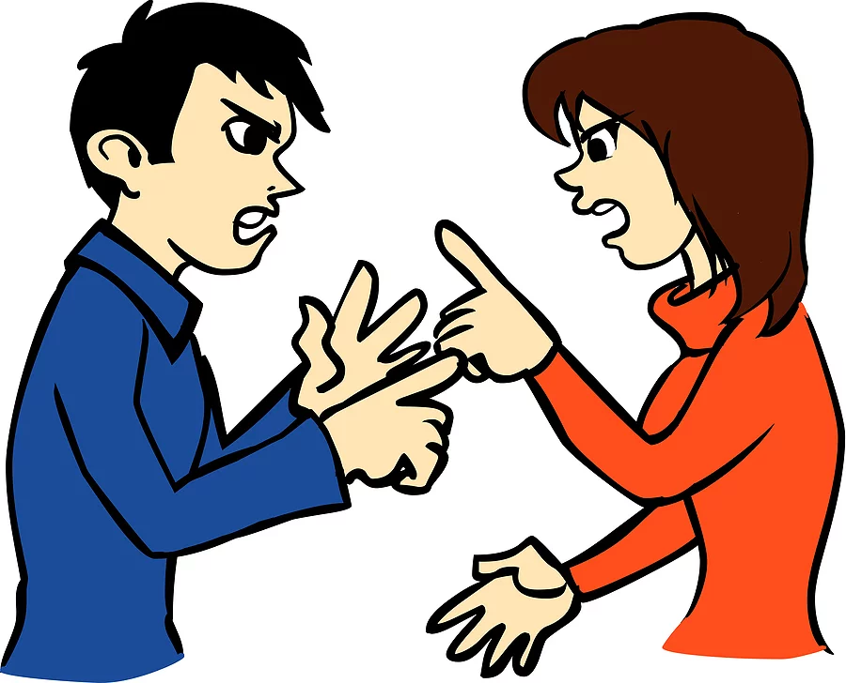
— Чи сподобалася вам поведінка їжака та їжачихи? Чому?
— Про що ця історія?
— Що таке, на вашу думку, конфлікт?
Конфлікт — суперечність,
що виникає між людьми.

Slide 4
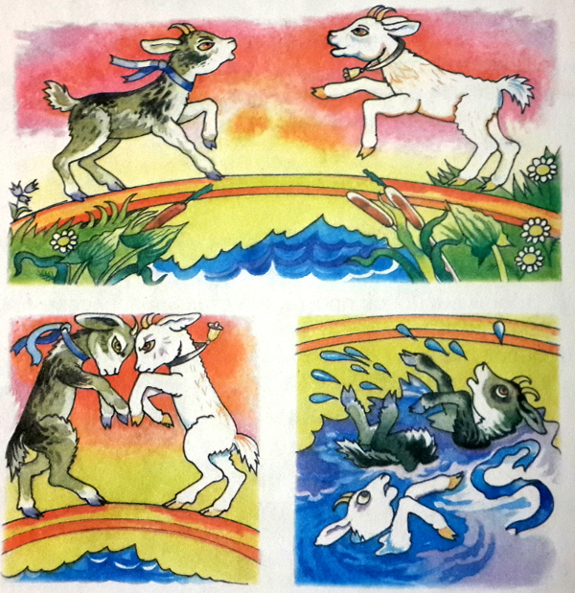
Розгляньте ілюстрації до казок.
— Що було причиною конфлікту між героями казок?

Slide 5
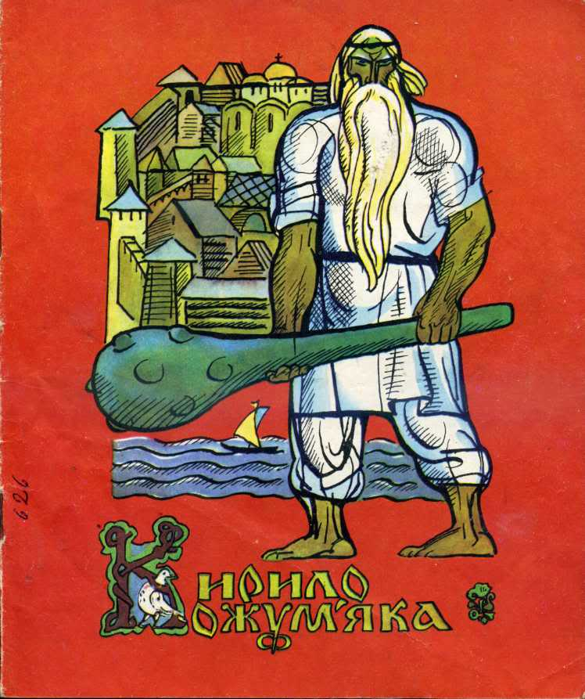
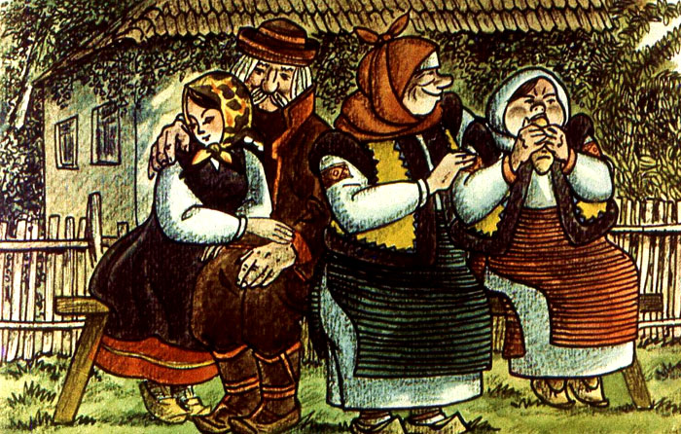

Slide 6
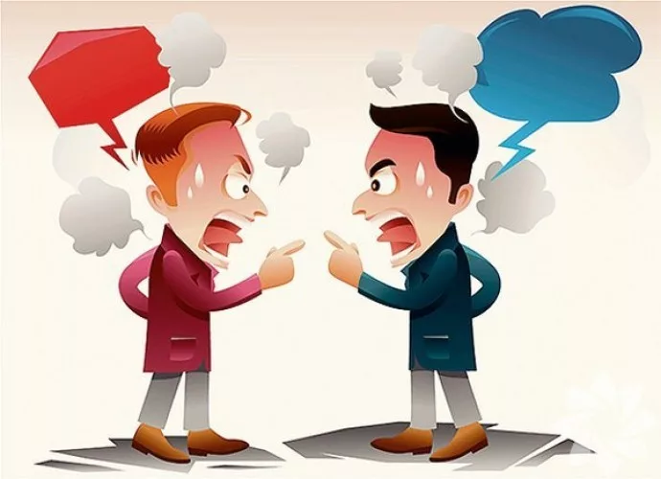
Причини конфліктів
- Особиста неприязнь;
- різні думки, характери;
- небажання вислухати одне одного;
- зіткнення інтересів;
- невміння слухати;
- знущання над слабшими;
- невміння товаришувати;
- невміння прощати.

Slide 7
Практичні поради «Як побороти гнів»
- Відчувши наближення злості, заплющте очі і полічіть до 10. Наступного разу спробуйте не лічити, а рахувати предмети.
- Відчуваючи приплив гніву, подивіться на годинник та відкладіть спалах гніву на 15 хв. Так можна навчитися контролювати себе.
- Придумайте фрази, які могли б послабити ваш гнів. Наприклад: «Не слід кричати, мене і так всі добре чують», «Йому теж боляче. Не варто підсилювати чужий біль».
— Отже, найкращі ліки від ненависті і гніву — це прощення.

Slide 8
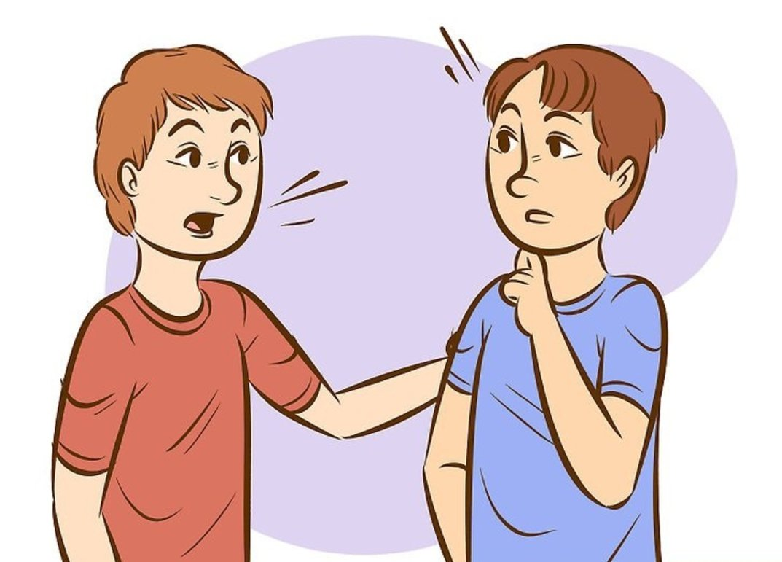
Що означає прощати?
- Не тримати в серці гніву. Гнів завжди породжує гнів.
- Не звинувачувати інших у поганих думках або вчинках.
- Знайти в собі мужність визнати свою помилку.

